Slide 1
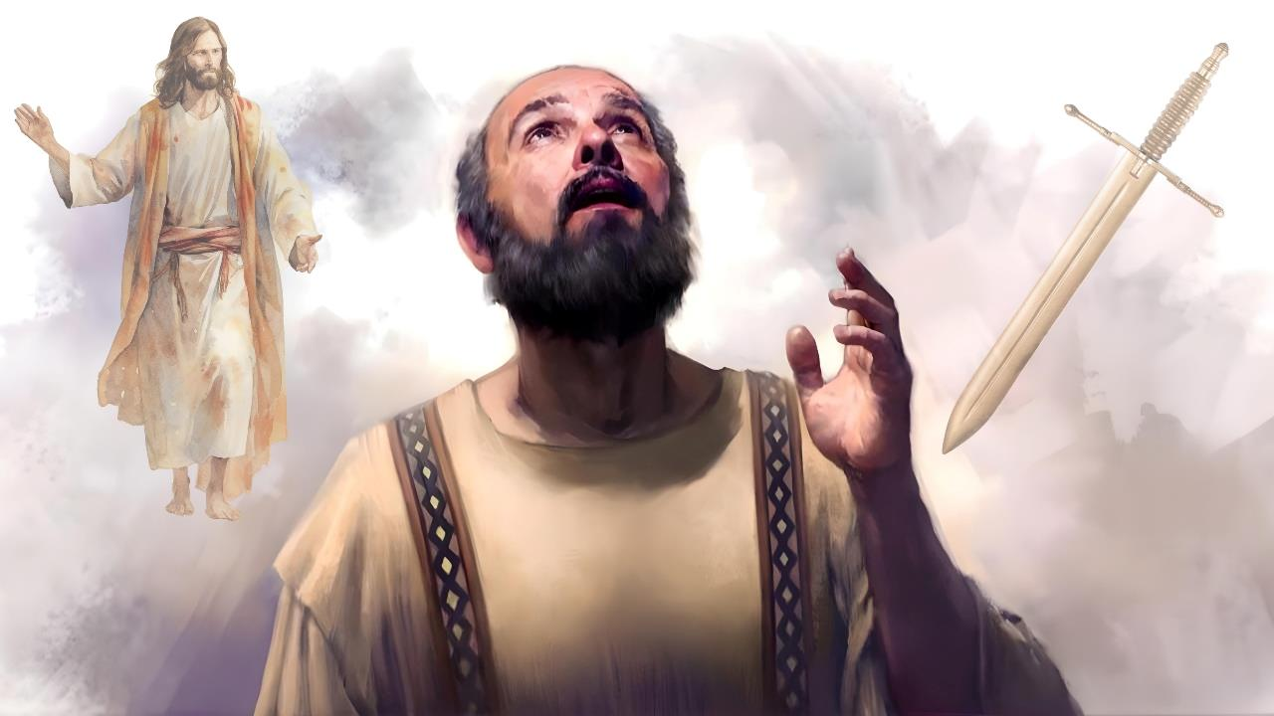
MAISHA NA MAUTI
Lessoni ya 3 kwa ajili ya Januari 17, 2026

Slide 2

"Kwa maana kwangu, kuishi ni Kristo, na kufa ni faida"
Wafilipi 1:21

Slide 3


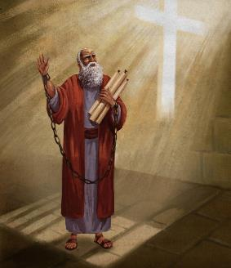


Paulo alikuwa akingojea kuhukumiwa na Nero asiye na huruma. Mustakabali wake ulitegemea zaidi hisia za Kaisari kuliko haki.
Lakini alijua kwamba hatima yake haikuwa mikononi mwa Nero, bali ilikuwa mikononi mwa Mungu. Kwa hivyo, alikuwa na hakika kwamba, kupitia maombi yaliyotolewa kwa ajili yake makanisani, angewekwa huru.
Hata hivyo, ikiwa kifo chake kingefaidi injili (kama ilivyokuwa kufungwa kwake), alikuwa tayari kutoa maisha yake kwa ajili ya Kristo.
Kuishi kwa ajili ya Kristo au kufa kwa ajili ya Kristo?
Kristo ameinuliwa katika Paulo (Wafilipi 1:10-20, 25-26)
Kuishi au kufa kwa ajili ya Kristo (Wafilipi 1:21-22)
Ulinganifu wa Paulo (Wafilipi 1:23-24)
Inamaanisha nini kuishi kwa ajili ya Kristo?
Waenende kwa njia inayostahili injili (Wafilipi 1:27a)
Kupigania umoja kwa ajili ya injili (Wafilipi 1:27b-30)

Slide 4

KUISHI KWA AJILI YA KRISTO AU KUFA KWA AJILI YA KRISTO?

Slide 5



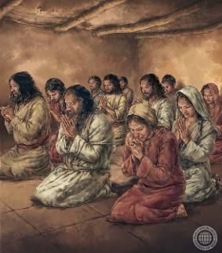
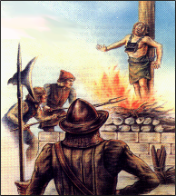
KRISTO AMETUKUZWA KATIKA PAULO
"Ninatarajia kwa hamu na kutumaini kwamba sitaaibika kwa njia yoyote, lakini nitakuwa na ujasiri wa kutosha ili sasa kama siku zote Kristo atukuzwe katika mwili wangu, iwe kwa maisha au kwa kifo."
(Wafilipi 1:20 NIV)
Paulo alifurahi katika mateso aliyovumilia, ambayo yalikuwa mengi (Kol. 1:24a; 2 Kor. 11:23-27). Bila shaka, hakufurahia mateso yenyewe, bali kwa sababu ambazo alivumilia shida, moja ambayo ilikuwa faida iliyoleta kwa kanisa la Kristo (Kol.1:24b; 2 Cor.11:28).
Kwa kumwiga Yesu katika mateso yake - na hata katika kifo chake - Kristo aliinuliwa katika Paulo (Flp. 1:20 SUV ).
Katika barua yake kwa Wafilipi, Paulo anaweka wazi kwamba, kwa sasa, hakutarajia kumwinua Yesu kwa kifo chake, lakini alitumaini, kupitia maombi ya kanisa na kazi ya Roho Mtakatifu, kuwekwa huru na kuendelea kumtumikia Kristo kwa maisha yake (Flp. 1:19, 25-26).
Kwa sababu ya uovu unaotawala katika ulimwengu wetu, kuishi kama Kristo alivyoishi mara nyingi kunahusisha mateso kama Kristo alivyoteseka na, wakati mwingine, kufa kama Kristo alivyokufa (2 Tim. 3:12)

Slide 6



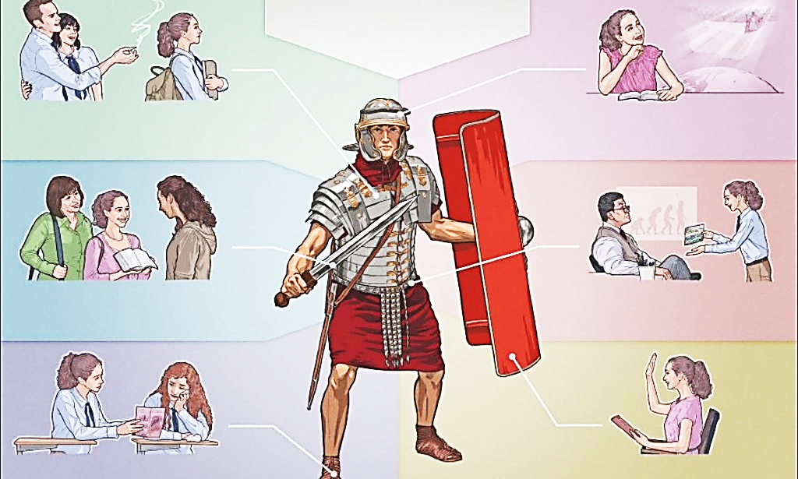

KUISHI AU KUFA KWA AJILI YA KRISTO
“Kwa maana kwangu, kuishi ni Kristo, na kufa ni faida” (Wafilipi 1:21)
Shina la mateso yote liko katika vita vya ulimwengu vinavyopiganwa leo kati ya mema na mabaya, kati ya Kristo na Shetani.
Hii ni vita ya kiroho, ambayo lazima ipiganwe kwa silaha za kiroho. Wafuasi wa adui hutumia silaha ambazo ni haramu dhidi ya Wakristo (uongo, ukosoaji, shinikizo la rika, n.k.).
Lakini tunatumia silaha kama kweli na haki (2 Kor. 6:4-7). Silaha zenye nguvu "kubomoa ngome". 10: 3-5).
Lakini ni nini kinachotokea wakati, katika vita, matokeo ni kifo cha wenye haki? Kulingana na Paulo, hii inasababisha faida kwetu (Flp. 1:21).
Kwa sisi ambao ni waaminifu kwa Kristo, kifo kinatuweka nje ya uwezo wa adui, na kinatuondolea shida zote (Mit. 14:32; Isa . 57:1).

Slide 7



UTOFAUTI WA PAULO
"Nimevutwa kati ya mambo mawili: Ninatamani kuondoka nikae pamoja na Kristo, jambo hilo ni bora zaidi; lakini kwa ajili yenu ni muhimu zaidi mimi nikae katika mwili." (Wafilipi 1:23-24)
Ingawa hakuweza kufanya uamuzi huo, Paulo amegawanyika kati ya uwezekano mbili (Flp. 1:23, 24)
Kuondoka
Kuwa na Kristo
Ili kubaki
Kufaidi kanisa
Kuzingatia andiko hili kwa kujitenga, tunaweza kusema kwamba Paulo anafundisha kwamba mara tu tunapokufa tunapanda kwenda Mbinguni kuwa pamoja na Yesu, tukipingana na vifungu vingine vya kibiblia (Mhu. 9:5; Zab. 6-5)
Katika barua hiyo hiyo kwa Wafilipi anasema kwamba, ili kuwa kikamilifu na Kristo, lazima mtu asubiri wakati wa ufufuo (Flp. 3:8-11)
Wakati mwingine, Paulo anaulinganisha mwili na hema ambalo linaharibiwa (linakufa) ili kuvikwa kutokufa (2 Kor. 5:1-4). Walakini, anafafanua kwamba mavazi haya hutokea wakati wa Kuja kwa Pili, na sio wakati wa kifo (1 Kor. 15:42, 51-54)

Slide 8

INAMAANISHA NINI KUISHI KWA AJILI YA KRISTO?

Slide 9


KUENENDA KWA NJIA INAYOSTAHILI INJILI
"Ila tu mwenendo wenu ustahili injili ya Kristo" (Wafilipi 1:27a)
Maneno "mwenendo wako" ni tafsiri ya neno la Kiyunani politeuomai, ambalo linamaanisha "kuishi kama raia." Paulo anawahimiza Wafilipi (na sisi sote) kujiendesha kwa njia inayostahili raia wa Mbinguni (Flp. 3:20).
Maskini rohoni
Mpole
Njaa na kiu ya haki
Turehemu
Safi ya moyo
Wapatanishi
Tayari kugeuza shavu lingine
Wapende adui zetu
Wabariki wale wanaotulaani
Kutenda mema kwa wale wanaotuchukia
Kuwa mwenye upendo na mkarimu
Kuwa mwenye rehema na mnyenyekevu
Na kadhalika.
Katika Mahubiri ya Mlimani, Yesu alitufundisha jinsi raia wa Mbinguni wanapaswa kuishi.
Inaweza kufupishwa kama ifuatavyo: "bali kutenda haki, na kupenda fadhili, na kutembea kwa unyenyekevu na Mungu wako" (Mika 6:8).
Paulo anatumia ushauri huu kama utangulizi wa mada iliyomhusu: umoja kanisani.
Alijua kwamba kutofautiana mara nyingi kunatokana na kiburi na tabia isiyofaa kwa kila mmoja. Kwa hivyo, anatuhimiza tujiendeshe kwa njia yenye heshima.

Slide 10



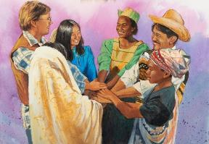
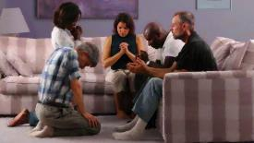
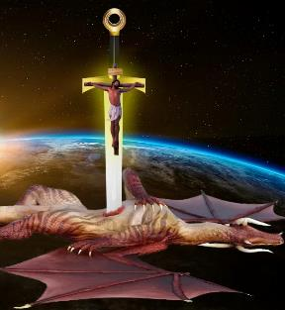

KUPIGANIA UMOJA KWA AJILI YA INJILI
“… ili, nikija na kuwaona, au nisipokuwapo, nipate kusikia habari za mambo yenu, ya kwamba mnasimama imara katika roho moja, kwa nia moja mkijitahidi pamoja kwa ajili ya imani ya Injili” (Wafilipi 1:27b)
Kuwa mwenye haki na mnyoofu hakuhakikishi maisha bila migogoro (Flp. 1:30 (1 Kinyume chake, Ayubu mwenyewe, ambaye alitangazwa na Mungu kuwa "asiye na lawama na mwaminifu, mtu anayemcha Mungu na kujiepusha na uovu" (Ayubu 1:8), alipata pambano la kutisha, kazi ya adui.
Katika vita ambavyo tunashiriki, umoja una jukumu muhimu. Paulo anatuhimiza tupigane pamoja kutetea injili (Flp. 1:27b).
Umoja huu wa kusudi lazima uunganishwe na maombi na kujifunza Neno (Efe. 6:18; Flp . 2:16).
Tunapopingana na uovu, hatupaswi kutishwa na wale wanaotupinga (Flp. 1:28). Tukumbuke kwamba Shetani ni adui aliyeshindwa, kwa maana Kristo tayari ameshinda vita msalabani (Luka 10:18; Kol. 2:15).

Slide 11
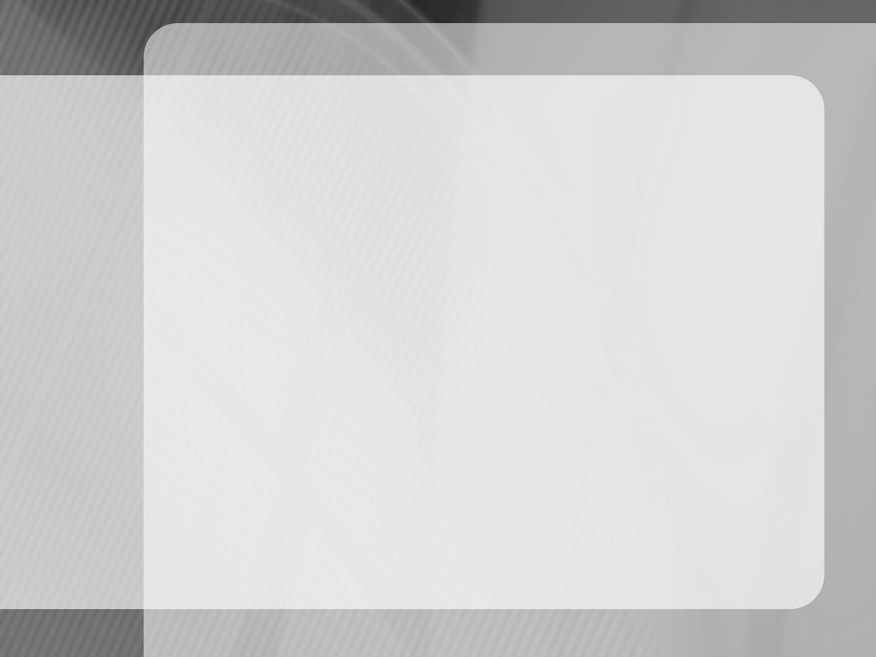
“Tumekuwa katika bustani ya Bwana kwa miaka mingapi? Na je, tumemletea Bwana faida gani? Tunakutanaje na jicho la kukagua la Mungu? Je, tunaongezeka katika uchaji, upendo, unyenyekevu, imani kwa Mungu? Je, tunathamini shukrani kwa rehema zake zote? Je, tunatafuta kuwabariki wale wanaotuzunguka? Je, tunadhihirisha roho ya Yesu katika familia zetu? Je! Tunafundisha Neno Lake kwa watoto wetu, na kuwajulisha kazi za ajabu za Mungu? Mkristo lazima amwakilishe Yesu kwa kuwa mwema na mtenda mema. Kisha kutakuwa na harufu nzuri juu ya maisha, uzuri wa tabia, ambayo itafunua ukweli kwamba yeye ni mtoto wa Mungu, mrithi wa mbinguni."
EGW (You Shall Receive Power, Desemba 10)

